Slide 1
Fully Convolutional Networks for Semantic Segmentation
Finish reading: 2018-6-6
Mei, Y., Zhaofan, Z., Ting, Q., Dong, Y., & Liu Tao. (2018). Fully Convolutional Networks for Semantic Segmentation. In CVPR (Vol. 39, pp. 3431–3440).

Slide 2
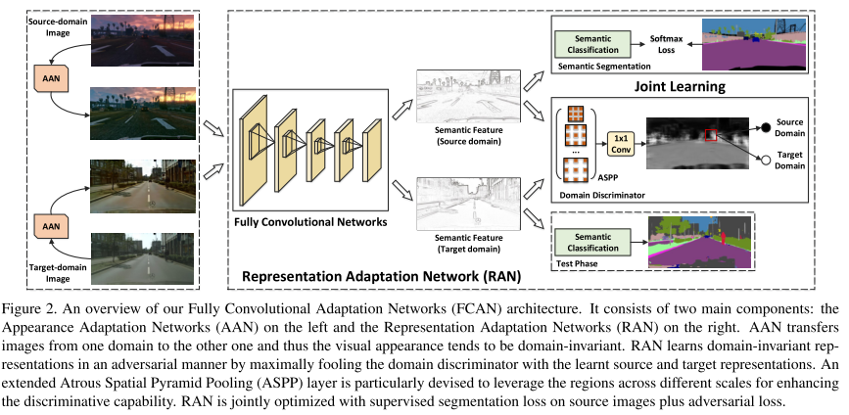
どんなもの？
Rank 1 in Segmentation Track of Visual Domain Adaptation Challenge 2017
CVPR 2018の論文
ゲームなどの画像(今回の論文ではsynthetic dataという)で学習し，実画像をセグメンテーションするFully Convolutional Adaptation Networks (FCAN)を提案．
Appearance Adaptation Networks (AAN)とRepresentation Adaptation Networks (RAN)から構成されている．

Slide 3
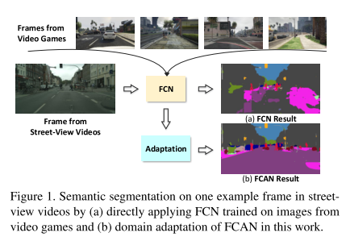
先行研究と比べてどこがすごい？
合成画像で学習されたモデルを単に適用するとドメインシフトによる実画像上では高い汎化性能誤差に導く可能性がある．
視覚的な外観レベルと表現レベルの主な適応の両方の観点からこの問題を解決していく．
具体的には，一度ドメインを変更してから学習していく
State of the art

Slide 4
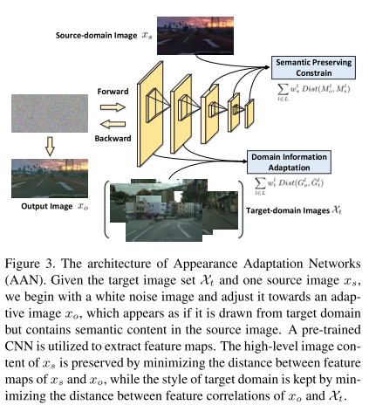

技術や手法のキモはどこ？
Appearance Adaptation Networks (AAN)
視覚的な見地からAANを利用して画像をあるドメインから別のドメインに転送する
あるドメインの画像コンテンツを他のドメインの「スタイル」と再結合することによって，視覚的外観はドメイン不変である傾向がある
あるドメインからドメインを抽出するようなネットワーク？？
以下の式を最適化
第1項：コンテンツを保存する項
（semantic information）
第2項：styleを保存する項

Slide 5
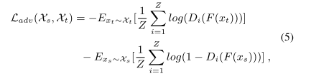

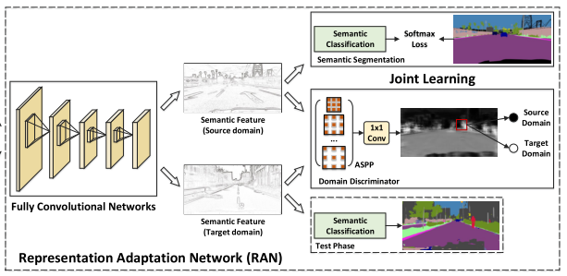
技術や手法のキモはどこ？
Representation Adaptation Networks (RAN)
ドメイン不変表現を敵対的に学習．
ドメインDiscriminatorは特徴マップ内の各空間単位の受容野に対応する画像領域がどのドメインから来るかを分類するように考案されている
特徴を抽出するFとannotationするDによって構成
Dには，ASPPの拡張版を提案している．
以下を最適化

Slide 6
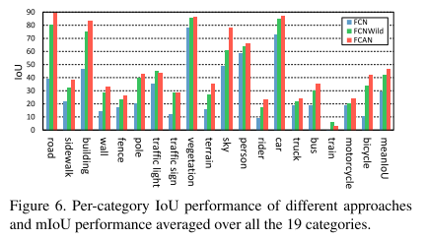
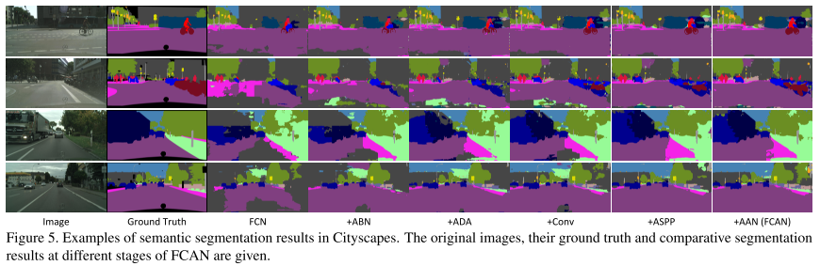
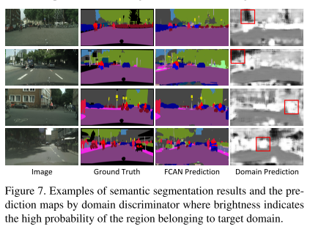
どうやって有効だと検証した？
評価値
Intersection over Union(IoU) / category
Mean IoU over all the categories
実験内容
FCANの各パーツの貢献度の評価
Ablation study
State of the art との比較
Semi supervisedでの適用

Slide 7
議論はある？
著者より
別の統計パターンによる画像の意味内容をレンダリングするより高度な技術がAANで検討される
合成画像が簡単に手に入るような，屋内シーンでのセグメンテーションや肖像画でのセグメンテーションなどの他の特定のシーンにFCANをさらに拡張したい．
疑問に思ったこと
Lsegって何？Softmaxだろうか
テストのとき，ターゲット画像を一度ドメイン変換するのでは？

Slide 8
次に読むべき論文は？
Atrous Spatial Pyramid Pooling (ASPP) [1]
L.-C. Chen, G. Papandreou, I. Kokkinos, K. Murphy, and A. L. Yuille. Deeplab: Semantic image segmentation with deep convolutional nets, atrous convolution, and fully con- nected crfs. Trans. on PAMI, 40(4):834–848, 2018.

